Slide 1
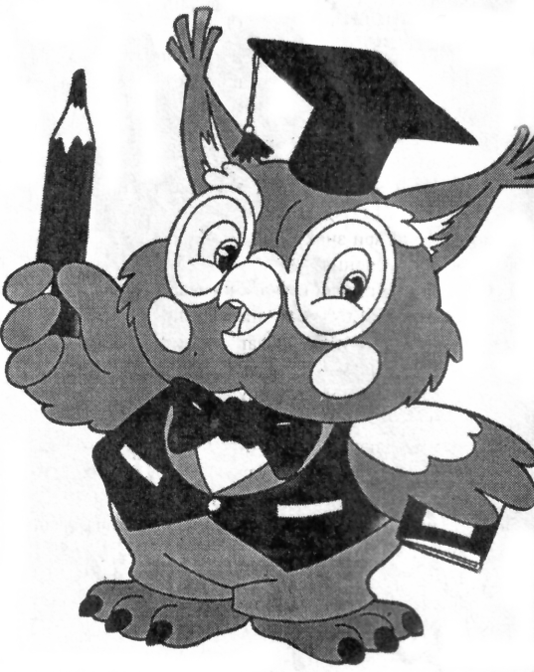
Обобщение понятия о показателе степени
Алгебра и начала анализа
11 класс учебник для 10-11 класса под ред.
А.Г. Мордковича

Slide 2
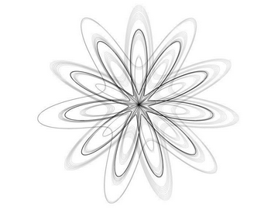
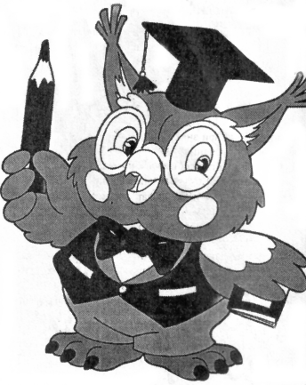
“Математика – это музыка разума,
Музыка – это математика чувств”
английский математик Джеймс Джозеф Сильвестр

Slide 3
Математи-ческая разминка
Упростить:
а) х ^{1/2∙} √х;
Ответ: Х
б) у ^{5/8∙} у ^{1/4} : у ^{1/8 ;}
Ответ: у
в) с ^{0,4} с ^{-0,3} с ^{2,9.}
Ответ: с³

Slide 4


Математи-ческая разминка
Вычислите:
а) 4⁻² : ;
Ответ: ½
б) 9⁻⁴ : 3⁻⁶ ;
Ответ: 1 9
в) ;
Ответ: 1 8

Slide 5
Математи-ческая разминка
Имеет ли смысл выражение:
9 ; (-4) ;
(-0,2) ; 0 ;
0 .
3/4
1/2
-1/3
3/5
-5

Slide 6
Математи-ческая разминка
Сравните:
4 и 5
300
200

Slide 7
Решите уравнения и составьте слово, используя дешифратор.
л | т | н | р | ш | о | ь | и | е | ф | к | а | д | ю
9/4 | 9 | 5 | 11 | -2 | 4/9 | 20 | 5/3 | 1/3 | 1 | 3 | 8 | 64 | 2

Slide 8
Историческая справка

Slide 9
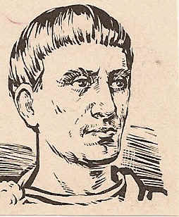
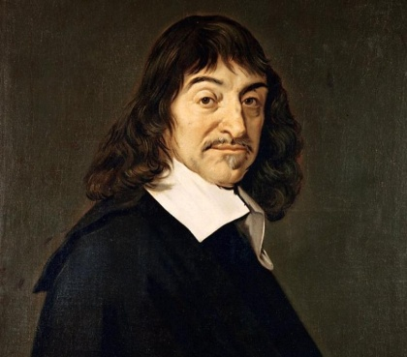
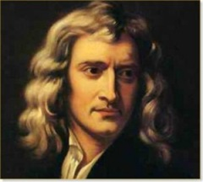
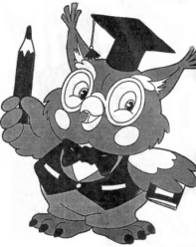
Историческая справка
Диофант - греческий учёный, живший в III веке, в своей книге «Арифметика» ввёл символы для первых шести степеней неизвестного и обратных им величин.
Рене Декарт – жил во Франции, в XVII в, ввёл современные обозначения степени (типа а⁴, а⁵ ).
Исаак Ньютон - английский математик (1643–1727), ввёл современные определения и обозначения степени с нулевым, отрицательным и дробным показателями.

Slide 10
Преобразование выражений, содержащих радикалы и степени с дробным показателем
Задание №37.29 а), б); №37.30 а), б);
№ 37.31 а), б); 37.33 (а, б).
стр.122 - 123

Slide 11
Подведение итогов урока
Оцените урок с помощью звёздочек, лежащих на столе.
Мне не понравился урок
Мне было интересно
я уверен в своих знаниях по теме
Я не понимаю как и раньше
Я узнал новое

Slide 12
Задание на дом
Тематический тест по данной теме

Slide 13
ИНТЕРНЕТ – РЕСУРСЫ:
http://refdb.ru/images/515/1028492/74528fd3.png - изображение совы
http://festival.1september.ru/ http://www.biograpedia.ru/ - портрет Диофанта
http://files.vm.ru/photo/vecherka/2014/02/doc6dykb392x13101ki430t_800_480.jpg - портрет Рене Декарта
http://www.calend.ru/img/content_events/i0/525.jpg - портрет Исаака Ньютона

